Slide 1
Урок обобщения знаний
Черчение
8 класс

Slide 2
Разминка
В чем отличие эскиза и чертежа?
В чем отличие эскиза и чертежа?
В чем отличие эскиза и чертежа?
В чем отличие эскиза и чертежа?
Дайте определение, что такое технический рисунок?
1 команда
2 команда
1. Какие линии чертежа вам известны?
1. Что такое сечение?
2. Раскройте алгоритм нанесения размеров на чертеже
2. Раскройте алгоритм обводки чертежа
3. Дайте определение, что такое технический рисунок?
3. В чем отличие эскиза и чертежа?

Slide 3
Выполнение чертежей плоских деталей по словесному описанию ее геометрической формы
След имел форму круга, в центре которого располагался квадрат. Стороны квадрата параллельны центровым линиям круга, вершины квадрата лежат на окружности. В центре квадрата – вырез в виде правильного треугольника. Одна из вершин треугольника располагалась на пересечении верхней стороны квадрата и вертикальной центровой линии.

Slide 4
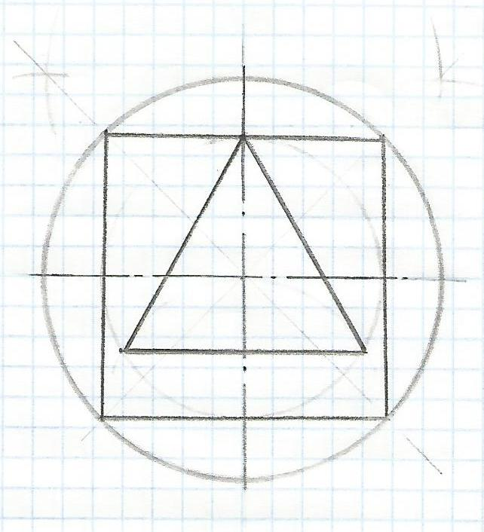
Выполнение чертежей плоских деталей по словесному описанию ее геометрической формы

Slide 5
Решение кроссвордов

Slide 6
Анализ геометрической формы детали

Slide 7
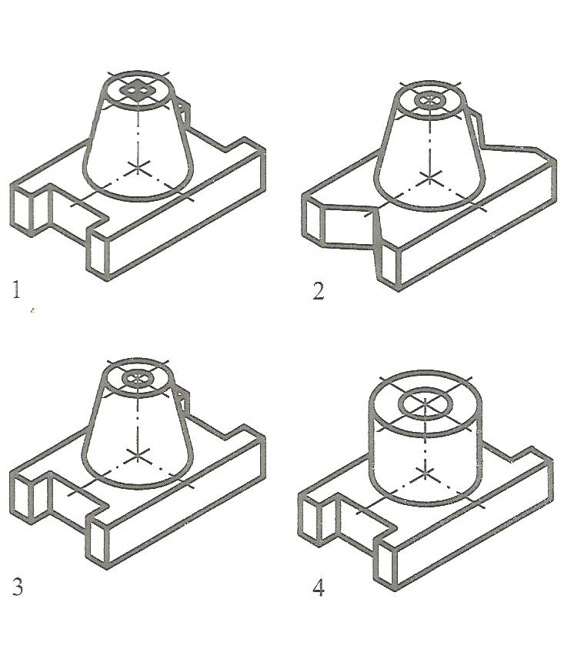
Анализ геометрической формы детали
Основание детали имеет форму прямоугольного параллелепипеда, в меньших гранях которого выполнены пазы, имеющие форму неправильной прямой четырехугольной призмы. В центре верхней грани параллелепипеда расположен усеченный конус, вдоль оси которого проходит сквозное цилиндрическое отверстие.

Slide 8
Анализ геометрической формы детали
В основании детали – прямоугольный параллелепипед, в нижней грани которого проходит продольный паз, имеющий форму прямоугольного параллелепипеда. В центре верхней грани основания детали вертикально расположен цилиндр, вдоль оси которого проходит сквозное цилиндрическое отверстие.

Slide 9
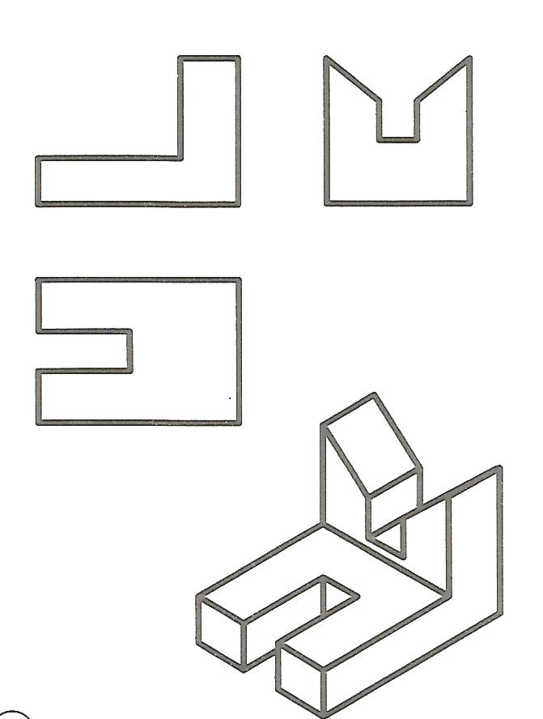
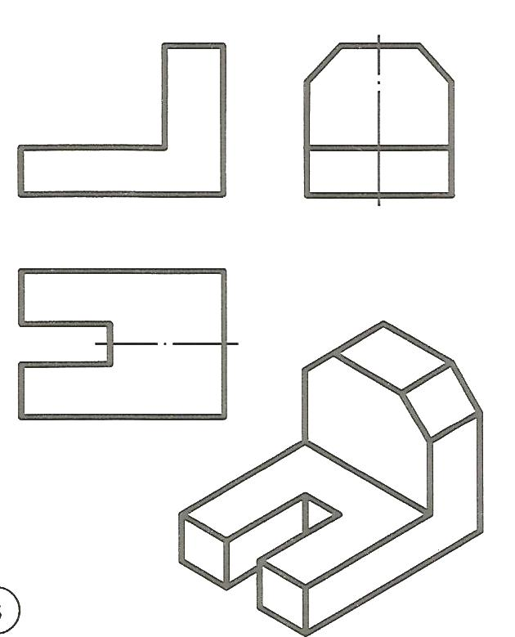
Задачи на дочерчивание чертежа
1 команда
2 команда

Slide 10
Вопросы соревнующихся команд и оценка правильности ответов

Slide 11
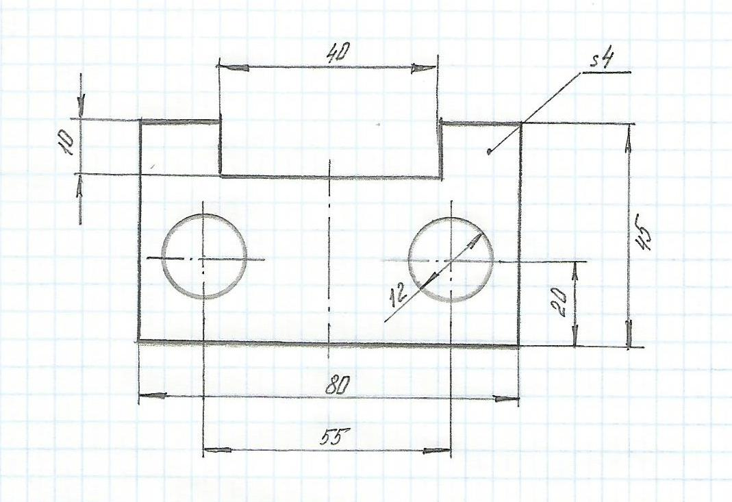
Конкурс капитанов

Slide 12
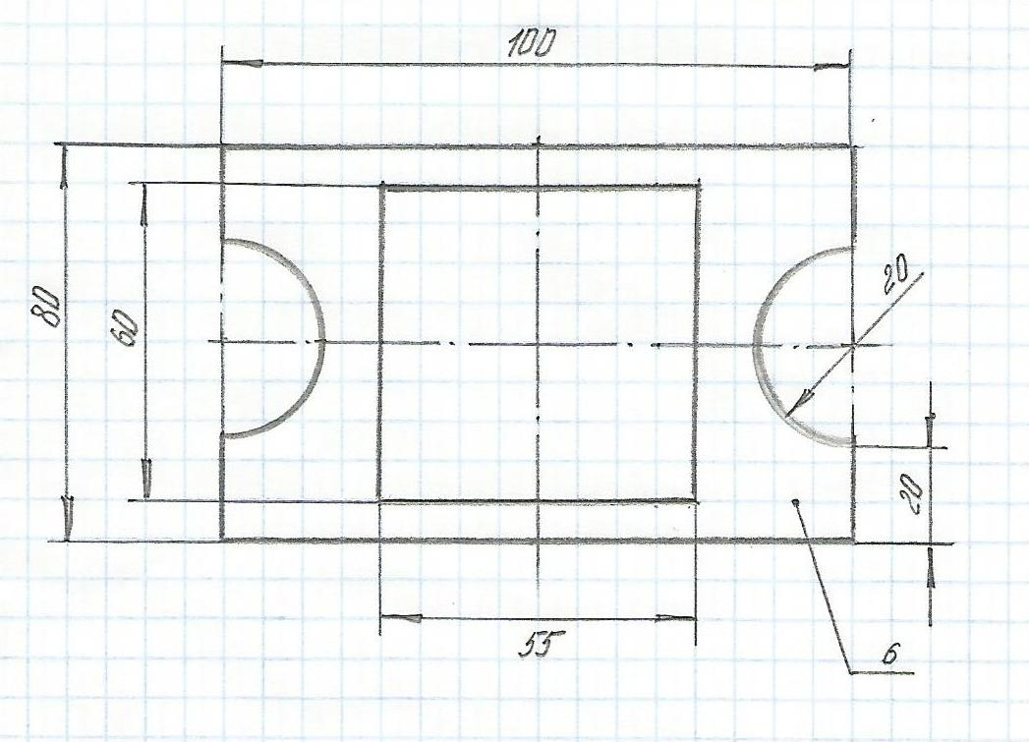
Конкурс капитанов

Slide 13
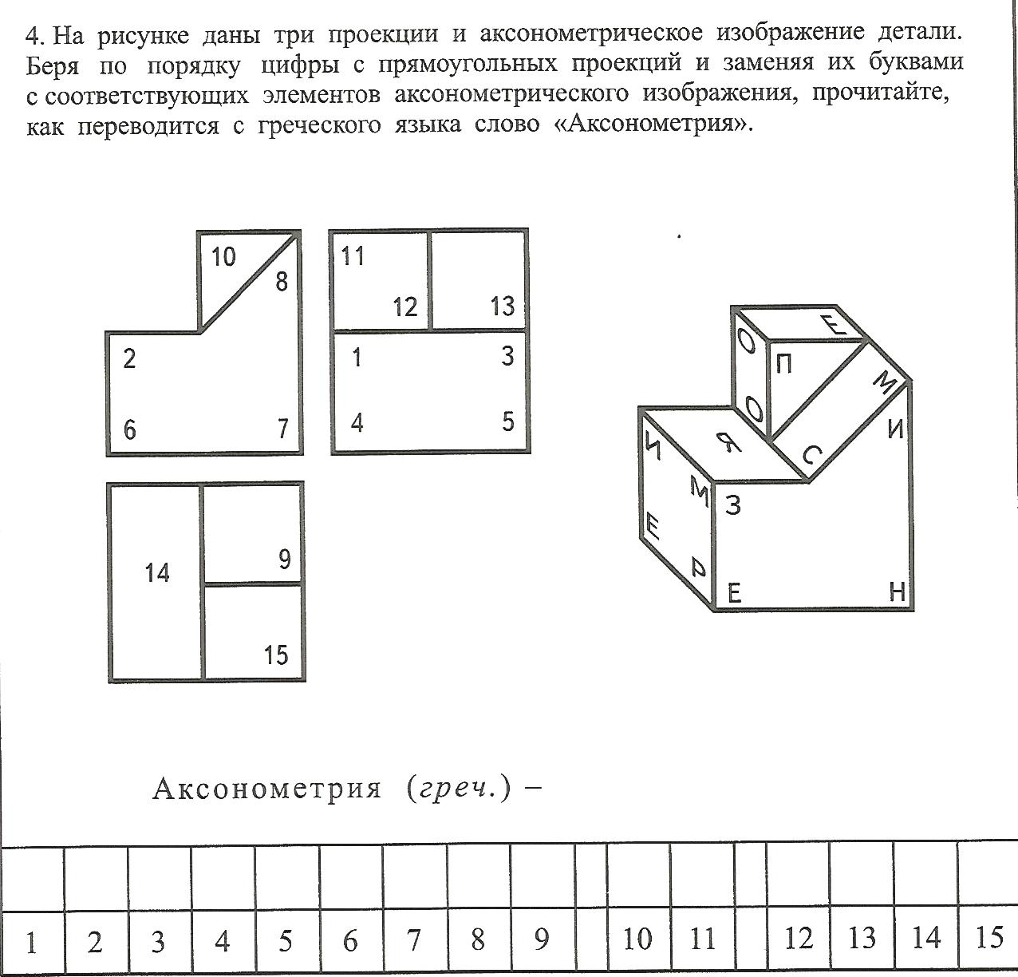

Slide 14
Сегодня на уроке….
У меня получилось…
Было трудно…
Я понял (ла), что…
Я выполнял (ла) задания…
Теперь я могу…
Я почувствовал (ла), что…
Меня удивило…
Было интересно…
Мне бы хотелось…
Теперь я…
Я приобрел (ла)…

